Slide 1
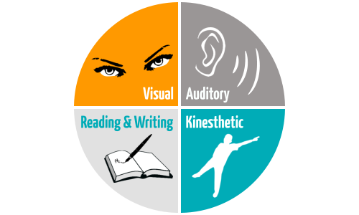
VARK STRATEGIJE I STILOVI UČENJA – učinimo učionicu ugodnim mjestom za sve učenike!
CRES, 29. lipnja 2022.
Sonja pokupec salković,
Osnovna škola frane petrića, cres

Slide 2
V A R K
visual auditory read/ write kinesthetic
Neil Fleming prvi je uveo VARK metodu kao jedan od modela učenja 1987. godine.

Slide 3
1. Vizualni stil učenja
Učenje gledanjem ili opažanjem, urednost, usmjerenost na likovnost, pomno praćenje nastavnika i predavanja:
Slike, ilustracije, video lekcije, posteri
Dijagrami, simboli
Podcrtavanje teksta ili dijelova teksta (različite boje flomastera)

Slide 4
2. Auditivni stil učenja
Auditivni tip osobe uči slušanjem i razgovorom, čak i ako se osoba čini odsutnom tijekom predavanja ili nastave:
Rado sudjeluje u različitim diskusijama, na seminarima
Voli razmjenu mišljenja, izuzetno dobro pamti razgovore
Dobro oponaša glasove, voli čitati naglas, ono što uči povezuje s nekim zanimljivim, već poznatim primjerom ili nekom šaljivom pričom
Voli opisivati situacije

Slide 5
3. Tekstualni stil učenja (čitanje/pisanje)
Tip osobe koja voli učiti čitanjem/pisanjem prvo dobro prouči sadržaj koji treba naučiti; vodi uredne i pregledne bilješke :
dobro se snalazi u pisanju sastavaka ili eseja
voli raditi powerpoint prezentacije
voli istražiti neku temu i izvijestiti o njoj putem bilježaka

Slide 6
4. Kinestetički stil učenja
Osoba koja uživa u pokretu i koja je željna podražaja :
voli sve dodirnuti, voli se kretati u prostoru i koristiti sva osjetila – vid, sluh, njuh, dodir i okus
obično stoji blizu sugovornika i često ga dodiruje
pamti pokretima ili ponavljanjem učinjenoga
Uči metodom pokušaja i pogrešaka

Slide 7
5. Kombinirani stilovi učenja
oko 50 do čak 70% populacije pripada kombiniranom stilu učenja, njima odgovaraju različite karakteristike nekog od navedenih stilova učenja
Neke osobe podjednako su uspješne u svakom od 4 stila učenja – osobe s kombiniranim preferencijama u učenju osjećaju da im je potrebno koristiti više strategija u učenju, komuniciranju i poučavanju.

Slide 8
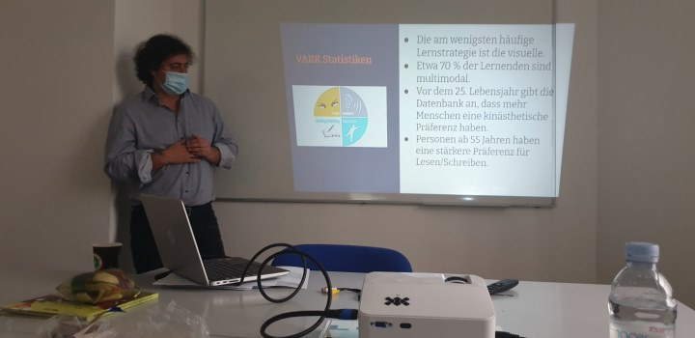
VARK – zanimljivosti
Osobe mlađe životne dobi, do 25. godine života, preferiraju kinestetički stil učenja, a osobe srednje životne dobi, oko 55. godine života, najradije uče čitajući i pišući – tekstualni stil učenja
Muškarci preferiraju kinestetičke metode učenja, dok je ženama najdraži tekstualni stil: čitanje i pisanje

Slide 9
VARK upitnik – koji stil učenja preferirate?

Slide 10
Neil Fleming: „VARK je dizajniran da bude polazište za razgovor učitelja i učenika o učenju. To može biti i katalizator za razvoj osoblja – razmišljanje o strategijama podučavanja različitih skupina može dovesti do više i prikladnije raznolikosti učenja i poučavanja”.

